Slide 1
Yönetim Bilişim Sistemleri
Prof. Dr. Tuncay YİĞİT
Süleyman Demirel Üniversitesi
Bilgisayar Mühendisliği Bölümü
ISPARTA 2022

Slide 2
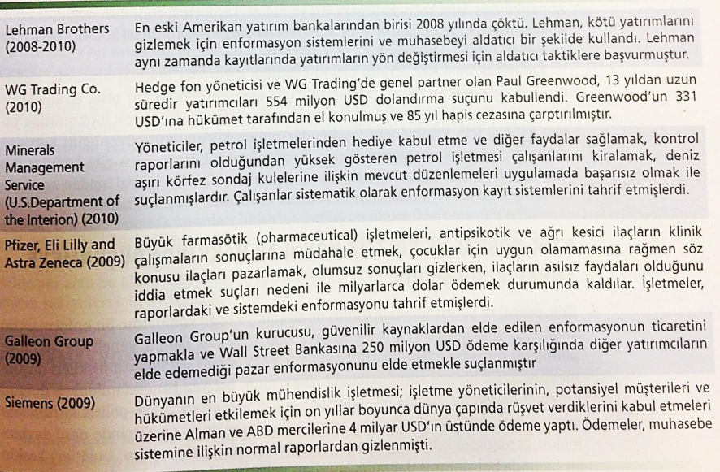
Enformasyon Sistemlerine İlişkin Etik ve Sosyal Konular
Üst düzey yöneticiler tarafından verilen başarısız etik kararlara ilişkin güncel örnekler.

Slide 3
Sistemlere ilişkin etik ve sosyal konuların anlaşılması
Son zamanlarda yöneticilerin etik ve iş ahlakı ile ilgili ihlalleri çeşitli endüstrilerde oldukça yaygın bir şekilde görülmektedir.
Yasaları ihlal eden yöneticiler, suçlanmakta, hapsedilmektedir.
Örneğin; bazı üst düzey yöneticiler yanlış beyanlarda bulunmakta, spekülasyonlar yaparak hisse değerlerini etkilemekte ya da yasal olmayan hesap hareketleri ile kazanç sağlamaktan dolayı hissedarlarını zarara uğratarak işletmenin iflasına neden olmaktadırlar.
Enformasyon sistemleri bu tür etik olmayan faaliyetlerde bir araç olarak kullanılmaktadır

Slide 4
Etik
Kişilerin, davranışlarını yönlendirmek için seçim yapmakta kullandıkları doğru ve yanlışa ilişkin ilkeleri ifade etmektedir.
Enformasyon sistemleri, sosyal değişim için fırsatlar yarattığından hem kişisel hem de toplumsal etik sorunlarını arttırır. Böylece, güç, para, hak ve fırsatların mevcut dağıtımını tehdit eder.
Enformasyon sistemleri bir işletme için verimlilik artışı, müşteri memnuniyeti sağlama, birimler arası entegrasyon sağlama gibi faydalı işlerde kullanılabileceği gibi hırsızlık, yolsuzluk gibi ahlâki olmayan işlerde de kullanılabilir.
Özellikle e-ticaret ve internetin yaygınlaşmasıyla beraber enformasyon sistemlerinde etik kavramı ortaya çıkmıştır
İnternet ve dijital işletme teknolojileri ile beraber bilgi erişimi, dağıtımı ve birleştirme işlemleri her zamankinden daha kolay yapılır hale gelmiştir.
Müşteriye ait bilgilerinin uygun kullanımı, gizliliği ve fikri mülkiyet haklarının korunması, ortaya çıkan yeni kavramlardır.

Slide 5
Etik, sosyal ve politik konular hakkında düşünmeye yönelik bir model
Etik, sosyal ve politik konular birbiriyle çok yakından ilişkili konulardır.
Enformasyon sistem yöneticisinin karşılacağı etik ikilem genellikle sosyal ve politik bir tartışma içinde yansıtılacaktır.
Toplumu, durgun bir göl gibi düşünün. Etik, sosyal ve politik kurumlar arasında hassas bir düzen vardır. İnsanlar bu durgun yapıda nasıl davranacaklarını biliyorlar, çünkü herşey etik, sosyal ve politik olarak güzel bir şekilde tanımlanmış, sınırlar çizilmiştir.

Slide 6
Enformasyon Çağına ilişkin 5 Ahlâki boyut
Enformasyon hakları ve yükümlülükleri Bireyler ve örgütler kendileri ile ilgili olarak hangi enformasyon haklarına sahiptirler? Onlar neyi koruyabilirler?
Mülkiyet hakları ve yükümlülükleri Sahipliği izleme ve açıklamanın zor olduğu ve mülkiyet haklarını yok saymanın bu kadar kolay olduğu dijital bir toplumda geleneksel fikri mülkiyet hakları nasıl korunacaktır?
Hesap verilebilirlik ve kontrol Bireysel veya ortak enformasyona ve mülkiyete verilen zarardan kim yükümlü ve sorumlu olacaktır?
Sistem kalitesi Veri ve sistem kalitesine ilişkin standartlar nelerdir?
Yaşam kalitesi Enformasyon ve bilgi temelli toplumda hangi değerleri korumalıyız? Haklarımızın ihlali durumunda bizi hangi kurum koruyacak? Hangi kültürel değerler yeni ES tarafından desteklenmeli?

Slide 7
Etik Sorunları Artıran Önemli Teknolojik Eğilimler
Enformasyon teknolojilerindeki gelişim etik kaygıları artırmakta, mevcut sosyal düzenlemeleri zorlamakta ve bazı yasaları kullanılamaz hale getirmektedir.
Enformasyon sistemlerine olan bağımlılık iş süreçlerinde çok yüksektir. Buna karşın sistem hatalarına karşı savunmasızlık ve düşük veri kalitesi artış göstermektedir.
ES’lerinin doğruluğunu ve güvenirliğini sağlayan evrensel standartlar henüz kabul edilmiş değildir.
Veri tabanı sistemlerinin gelişmesi bir çok kurumun müşterilerine ait verileri saklamalarına yardım etmektedir. Bu durum kişisel bilginin gizliliği sorununu beraberinde getirmektedir.
Ağ ve internet teknolojilerindeki gelişmeler kişiler hakkında her türlü enformasyona ulaşımı kolay hale getirmiştir.
Kredi kartı ile internetten yaptığınız harcamalarda sadece kart bilgilerinizi değil, aynı zamanda kişisel zevklerinizin, ilgi alanlarınızın,politik görüşünüzün vs. bilgisini de veriyorsunuz.

Slide 8
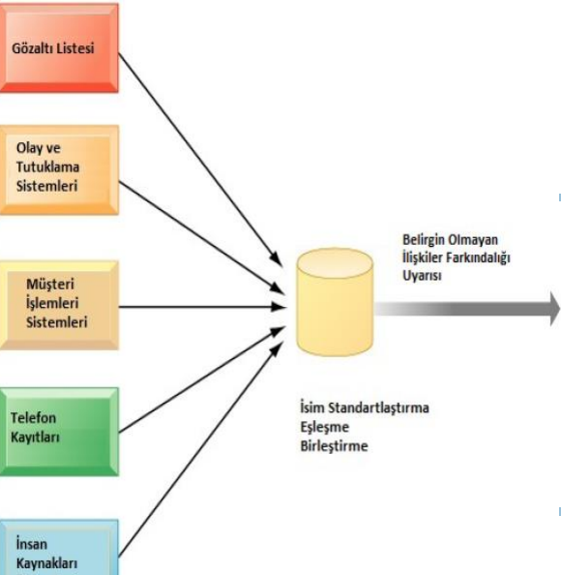
Açık Olmayan İlişki Farkındalığı (NORA)
Açık olmayan ilişki farkındalığı adlı yeni veri analiz teknolojisi hem devlete hem de özel sektöre daha güçlü profil oluşturma yetkinliği sunmaktadır.
İnsanlar hakkındaki enformasyonu, istihdam uygulamaları, telefon kayıtları, müşteri listeleri ve arananlar listesi gibi birbirinden oldukça farklı kaynaklardan toplamakta ve bir suçlu ya da teröristi belirlemeye yardımcı olabilecek gizli bağlantıları ortaya çıkarmak için ilişkiler arasında karşılıklı bağlantı kurmaktadır.
Bu işlemler 8 sn’den daha kısa bir sürede yapılmaktadır. http://www.computerworld.com

Slide 9
Enformasyon Toplumunda Etik
Sorumluluk: Etik hareketin temel elemanıdır. Sorumluluk; verilen kararların potansiyel maliyet, yükümlülük ve sebep olacağı yeni görevlerinin kabul edilmesi demektir.
Hesap verebilirlik: Sistemin ve sosyal kurumların bir özelliğidir. Gerçekleştirilen işi kimin üstleneceği ve kimin sorumlu olacağını belirleyen mekanizmaların yürürlükte olması anlamına gelmektedir.
Yükümlülük: Sistemler, işletmeler veya kişiler tarafından verilen zararları telafi etmeye yasal olarak olanak veren politik sistemlerin bir özelliğidir. Ortaya çıkan zararın kim tarafından karşılanacağının bilinmesidir.
Hukuk kurallarına uygun süreç : Kanunlara göre yönetilen toplumların bir özelliğidir. Kişilerin yasal olarak kanunlardan gelen haklarını talep etmesi demektir.
Bu temel kavramlar ES’lerine ilişkin etik analizin ve bu sistemlerin kim tarafından yönetileceğinin dayanak noktasını oluşturmaktadır.

Slide 10
Etik Analiz
Olayları açıkça belirleyin ve açıklayın. Kimin, kime, neyi, ne zaman ve nasıl yaptığını bulun. Olayları basit bir şekilde ele almak çözüm sürecini kolaylaştırır.
Çatışmayı /ikilemi ve buna dahil olan üst düzey değerleri tanımlayınız. Etik bir konu genellikle bir ikilemi barındırır. Mesela müşteri bilgilerini herkesin görüp görememesi veya bu bilgilerin firma dışı üçüncü kişi ya da kurumlarla paylaşılması.
Paydaşları tanımlayın. Sonuçlardan bir kazancı olan, yatırımda bulunan ve genellikle sesli düşünceleri olan paydaşlar kimler olduğunun ve ne istediklerinin belirlenmesi.
Mantıklı bir şekilde gerçekleştirebileceğiniz seçenekleri belirleyin. Mümkün oldukça herkesin çıkarlarını karşılayabilecek bir seçeneğe odaklanın. Herkesin çıkarı aynı anda tatmin etmek mümkün olmasa da en uygun seçenek bulunmalı.
Seçeneklerin muhtemel sonuçlarını belirleyiniz.

Slide 11
Evrensel Etik İlkeler
Sana yapılmasını istemediğin bir şeyi başkasına yapma (Altın Kural).
Bir hareketin yapılması herkes için doğru değilse, hiç kimse için de değildir. (Immanuel Kant Kuralı)
Bir hareket tekrar ile yapılamaz ise onu yapmak doğru değildir (Dekart’in Kuralı).
Hareketi yüksek veya büyük bir değer getirecekse yap. (Faydacılık Prensibi)
Bir hareketi en az zarar ve maliyet oluşturacaksa yap (Risk Sevmeme Prensibi).
Aksi yönde özel bir açıklama olmadığı müddetçe, hemen hemen tüm somut ve soyut nesnelerin başka birisine ait olduğunu varsayın. (Etik Kuralı)

Slide 12
Enformasyon Hakları: İnternet Çağındaki Gizlilik ve Özgürlük
Kişisel Gizlilik; bireylerin yalnız kalma, diğer bireylerin ve organizasyonların gözetim veya müdahalesinin olmamasını talep etme hakkını ifade etmektedir.
Kişisel bilgilerin veya özelliklerinin herkes tarafından bilinmemesinin istenmesidir.
Enformasyon Teknolojisi kişisel gizliliğe saldırıyı kolay hale getirmektedir.
Gizlilik istekleri bazı ülkelerde kanun ve yasalarla koruma altına alınmıştır. Örn: ABD, Kanada, AB ülkeleri
25 Ekim 1998’de AB ülkelerinde kişisel gizliliğin korunmasını genişleten Veri Korumaya İlişkin Avrupa Komisyonu Direktifi yürürlüğe girmiştir.

Slide 13
Gizliliğe İlişkin İnternet Sorunları
İnternet kişisel gizliliğe ilişkin yeni sorunlar ortaya çıkartmıştır.
Bu geniş ağ üzerinden gönderilen enformasyon son varış noktasına ulaşana kadar birçok bilgisayar sisteminin içinden geçmektedir. Bu sistemlerin herbiri bu enformasyonu ele geçirip, depolama yeteneğine sahiptir.
Web siteleri ziyaretçilerini daha iyi takip edebilmeleri için siteye kayıt olmalarını sağlayarak kimlik bilgilerini elde edebilir.
Kullanıcının Web üzerinden hangi sitelerde dolaştığı, yaptığı tüm faaliyetler izlenebilir.

Slide 14
Casus Yazılım (Spyware)
Büyük bir uygulamanın üstüne yerleşerek gizlice kendi kendini internet kullanıcısının bilgisayarına yükleyebilir.
Casus yazılım bir defa yüklendiğinde internet sitelerine banner reklamlar ve diğer istenmeyen materyaller göndermeleri için çağrıda bulunur. Kullanıcının bilgisayardaki her türlü faaliyetini diğer bir bilgisayara rapor edebilir.

Slide 15
Çerezler (cookies)
Web siteleri çerez (cookie) teknolojisini kullanarak ziyaretçilerinin bilgisi olmaksızın onlar hakkındaki enformasyona ulaşabilir.
Çerezler, kullanıcı web sitelerini ziyaret ettiğinde bilgisayarın sabit diski üzerinde biriken küçük metin dosyalarıdır.
Çerezler ziyaretçilerin Web tarayıcı yazılımlarını tespit etmekte ve ziyaret edilen web sitelerini izlemektedirler.
Ziyaretçi çerez biriktiren bir siteye tekrar girdiğinde web sitesi yazılımı ziyaretçinin bilgisayarını tarayacak , çerez bulacak ve bu kişinin geçmişte ne yaptığını bilecektir.
Ayrıca bu çerezlerdeki bilgilere göre web sitesi içeriğini düzenleyerek ziyaretçinin ilgi duyduğu alanlara göre uyarlanabilmektedir. Kitapyurdu.com, amazon.com gibi sitelerde site sizi adınız ile karşılamaktadır.
Size geçmişte incelediğiniz yada satın aldığınız ürünler doğrultusunda ilgi duyabileceğiniz benzer alanlardaki ürünleri tavsiye etmektedir.
Çerez kullanan web siteleri ziyaretçilerinin isim ve adreslerini doğrudan tespit edemezler.
Eğer ziyaretçi sitede kayıtlı ise bu enformsayonu çerezle birleştirir.

Slide 16
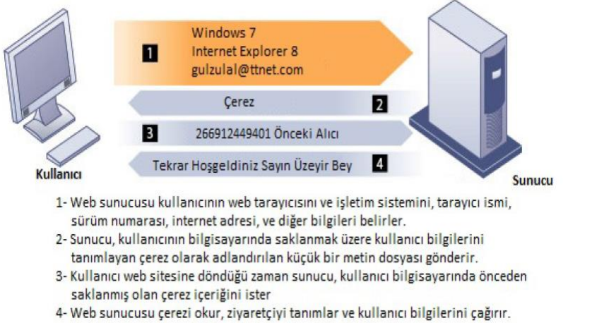
Çerezler Web ziyaretçilerini nasıl tanırlar?

Slide 17
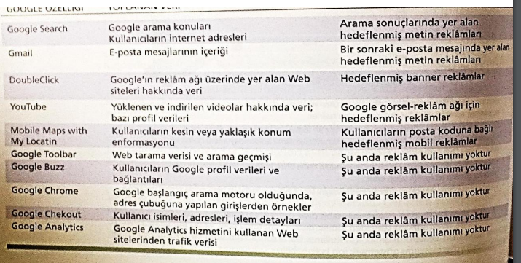
Web İşaretçileri: Google Örneği
Arama işlemlerinde internet kullanıcılarının %75’i Google kullanmaktadır. Dolayısıyla Google ‘ın elinde muazzam bir veri tabanı vardır.
Uzmanların çoğu Google ‘ın dünyadaki en büyük kişisel enformasyon koleksiyonuna sahip olduğuna ve herhangi bir devlet biriminin sahip olabileceğinden daha fazla sayıda insan hakkındaki veriye sahip olduğunu söylemektedir.
Google’ın araçları: Google Search, G-mail, doubleclick, youtube, google toolbar, google chrome

Slide 18
Yahoo! Gizlilik Merkezi: Web İşaretçileri
Web sayfaları, Web sitelerinin bu sayfayı ziyaret eden kullanıcıları saymak ya da belirli tanımlama bilgilerine erişmek için kullandıkları elektronik resimleri (“tek piksel GIF” ya da “Web işaretçisi” adı verilen) içerebilir. Yahoo! Web işaretçilerini aşağıdaki şekillerde kullanır:
Yahoo!, Web işaretçilerini, Yahoo! Web siteleri ağında kullanıcıları saymak ve Yahoo! tanımlama bilgilerine erişerek kayıtlı kullanıcıları tanımak için kullanır. Yahoo! tanımlama bilgilerine erişebilmemiz, yahoo.com net adres kümesinde olmayan (uk.geocities.yahoo.com adresinde sayfaları olan Yahoo! Geocities gibi) Yahoo! Web sitelerini ziyaret ettiğinizde deneyiminizi kişiselleştirmemizi sağlar.
Yahoo! Ağı Dışında Yahoo! Web işaretçilerini, belirli iş ortakları adına Web sitelerinde araştırma yapmak için kullanır. Bu araştırma, reklamların etkinliğini ölçmek ve artırmak için kullanılır. Bu Web işaretçileri sayesinde kaydedilen bilgiler, iş ortaklarımıza Yahoo! kullanıcılarına ilişkin toplu bilgiler vermek için kullanılır. Bu toplu bilgiler demografik ve kullanım bilgilerini içerebilir. Bu araştırmalardan elde edilen, sizi kişisel olarak tanımlayan hiçbir bilgi iş ortaklarıyla paylaşılmaz.
Yahoo!'nun uygulaması, iş ortaklarımızdan, sayfalarındaki bu Web işaretçilerinin varlığını gizlilik ilkelerinde açıklamaları ve bizim gizlilik ilkelerimize bağlantı eklemelerini istemek şeklindedir. Yahoo!’nun bu bilgileri bu araştırmada toplamasını ve kullanmasını istememe seçeneğiniz vardır. Bunu istemiyorsanız lütfen buraya tıklayın. Not: Bu istememe seçeneği belirli bir kullanıcıdan çok belirli bir gözatıcıya uygulanır. Dolayısıyla, kullandığınız her bilgisayar ya da gözatıcıda bu seçeneği ayarlamanız gerekir.
HTML Posta Yahoo!’nun uygulaması, kaç mesajın açıldığını ve kaçında işlem yapıldığını saymak için Yahoo!’nun kendisinin gönderdiği Web işaretçilerini HTML biçimlendirmeli e-posta mesajlarında (grafik içeren mesajlar) kullanmak yönündedir.  Genel olarak, reklam etiketleri de dahil olmak üzere bir Web sayfasının bir parçası olarak görüntülenen herhangi bir elektronik resim, bir Web işaretçisi olarak işlev görebilir. Yahoo! üzerinden reklam veren reklam ağları reklamlarında Web işaretçileri kullanabilir. http://privacy.yahoo.com/privacy/tr/pixels/details.html Katılmamayı Tercih Etme Seçeneği

Slide 19
Katılmamayı Tercih Etme Seçeneği
ABD işletmelerin piyasada oluşan işlemlere ilişkin enformasyonu toplamalarına ve bu enformasyonu daha sonra kullanıcı onayı olmaksızın pazarlama amaçlı kullanmalarına izin vermemektedir.
Bazı siteler, bu enformasyon politikası ifadelerinde katılmamayı tercih etme seçeneği kutularını ilave etmektedir.
Yahoo!'nun uygulaması, iş ortaklarımızdan, sayfalarındaki bu Web işaretçilerinin varlığını gizlilik ilkelerinde açıklamaları ve bizim gizlilik ilkelerimize bağlantı eklemelerini istemek şeklindedir. Yahoo!’nun bu bilgileri bu araştırmada toplamasını ve kullanmasını istememe seçeneğiniz vardır. Bunu istemiyorsanız lütfen buraya tıklayın. Not: Bu istememe seçeneği belirli bir kullanıcıdan çok belirli bir gözatıcıya uygulanır. Dolayısıyla, kullandığınız her bilgisayar ya da gözatıcıda bu seçeneği ayarlamanız gerekir

Slide 20
Enformasyon Toplama Modelleri
Katılmamayı tercih etme (Opt-out) modelinde kişisel bilgilerin toplanmaması isteği müşteri tarafından özellikle belirtilinceye kadar bilgilerin toplanacağı modeldir.
Katılmayı tercih etme (Opt-in) modelinde müşteri, kişisel bilgilerinin toplanmasını istemediği sürece bilgi toplanamaz

Slide 21
Gizliliğini Korumak İçin Teknik Çözümler
Web siteleri ile etkileşim sırasında kullanıcıların gizliliğini korumak için yasal çözümlere ilaveten yeni teknolojiler geliştirilmiştir.
Bu araçlar e-posta şifreleme, çerezleri kabul etmeme, sörf faaliyetlerini isimsiz yapma, casus yazılımları tespit etme ve silme gibi işlemler için kullanılmaktadır.
P3P (The Platform for Privacy Preferences): Web sitesinin kişisel gizlilik politikası ile internet kullanıcıları arasında iletişim kurmak ve bu politikayı kullanıcıların tercihleri veya «Veri korumaya ilişkin AB direktifi» gibi standartlarla karşılaştırmak için kullanılan bir standart sunmaktadır.
Kullanıcılar web sitesi ile etkileşim halindeyken kullanmayı arzu ettikleri kişisel gizlilik seviyesini seçmek için P3P’yi kullanabilirler.
Örnek: Microsoft İnternet Explorer kullanıcıları P3P sitesinin kişisel gizlilik politikasına ve siteden gelen tüm çerezlerin bir listesine erişebilir ve okuyabilirler.
İnternet Explorer, kullanıcıların bilgisayarlarını tüm çerezleri engelleyebilecek düzeyde ayarlamalarına imkan tanımaktadır.

Slide 22
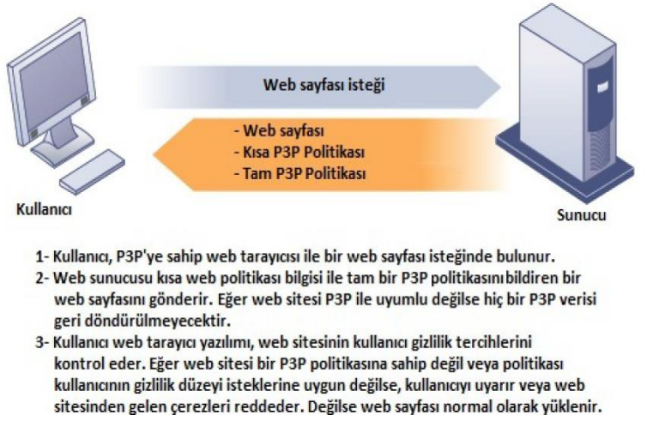
P3P (The Platform for Privacy Preferences)

Slide 23
Mülkiyet Hakları: Fikri mülkiyet
Günümüzde enformasyon sistemleri, özel fikri mülkiyeti korumaya yönelik mevcut yasa ve sosyal uygulamalar için ciddi güçlükler oluşturmaktadır. Çünkü mevcut bilgisayar ve internet teknolojisi ile fikri mülkiyetin kopyalanması ve dağıtılması oldukça basittir. Bu konuda yasal düzenlemelerde eksiklikler hala daha mevcuttur.
Fikri mülkiyet; bireyler veya işletmeler tarafından oluşturulan fiziksel olmayan varlıkları ifade etmektedir. (müzik, e-kitap, cd, yazılım vs.)
Yazılım, kitap, dergi, CD veya gazete gibi dijital medya; fiziksel ürünlerden kolaylıkla kopyalanması, değiştirilebilmesi açısından çok farklıdır. İnternet ile telif hakkı olan yazılım, makale, kitap, dergi vs. ürünler kolaylıkla kopyanıp paylaşılmaktadır. Bunu engellemek için yapılan girişimler çok başarılı olamamaktadır.
Fikri mülkiyet üç farklı yasal gelenek altında korunmaktadır:
  1. Ticari sır Bir iş için kullanılan herhangi bir fikri çalışma ürünü (formül, şablon, cihaz vs.) kamuya mâl olmuş bir enformasyona dayanmıyorsa ticari sırdır.
  2. Telif hakkı Koruma süresi, eser sahibi yaşadığı sürece ve ölümünden itibaren 70 yıldır. Eser sahibi tüzel kişiyse, koruma süresi aleniyet tarihinden itibaren 70 yıldır. Sahibinin ölümünden sonra alenîleşen eserlerde koruma süresi ölüm tarihinden sonra 70 yıldır. Eser sahibi belli değilse, koruma süresi eserin alenîyet kazanmasından itibaren 70 yıldır. Koruma süresi eser alenîleşmediği sürece işlemeye başlamaz. Koruma sürelerinin dolmasıyla birlikte eser sahibine tanınan mali haklar sona erer. Bu sebeple koruma süresi dolmuş eserler, eser sahibinden izin alınmaksızın serbestçe kullanılabilir. http://www.telifhaklari.gov.tr/ana/default.asp
  3. Patentler Sahibine buluşun arkasında yatan fikirler için 20 yıl süre ile ayrıcalıklı bir tekel hakkı vermektedir. Patent hukukunun temel kavramları orjinallik, yenilik ve buluştur. Bilgisayar yazılımlarına da patent verilmektedir

Slide 24
Sistem Kalitesi: Veri Kalitesi ve Sistem Hataları
Düşük sistem performansının üç temel sebebi vardır:
  1. Yazılım hataları,
  2. Doğal sebepler ve diğer sebeplerden kaynaklanan donanım ve tesis arızaları
  3. Düşük girdi veri kalitesi (Performansı en çok etkileyen sebeptir.)
  Yazılım sektörü mükemmeli bırakın kabul edilebilir bir yazılım test standartlarına dahi sahip değildir.

